Slide 1

ACHEI BARATO

Slide 2


Slide 3
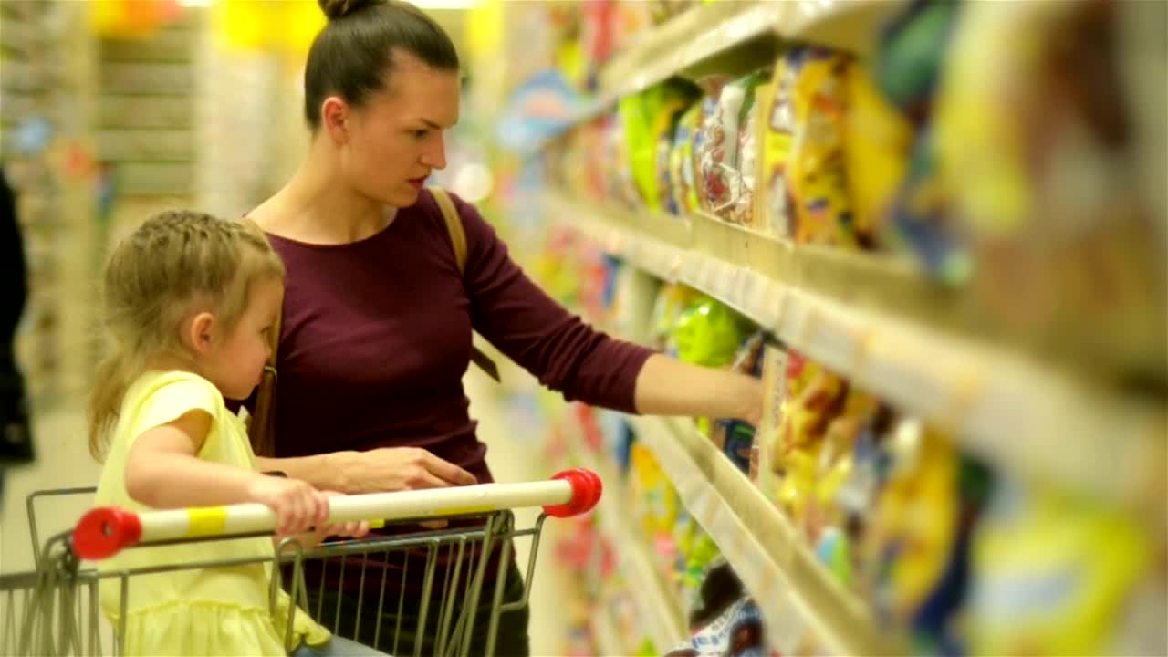

Slide 4


Slide 5

Um problema comum

Slide 6


Slide 8
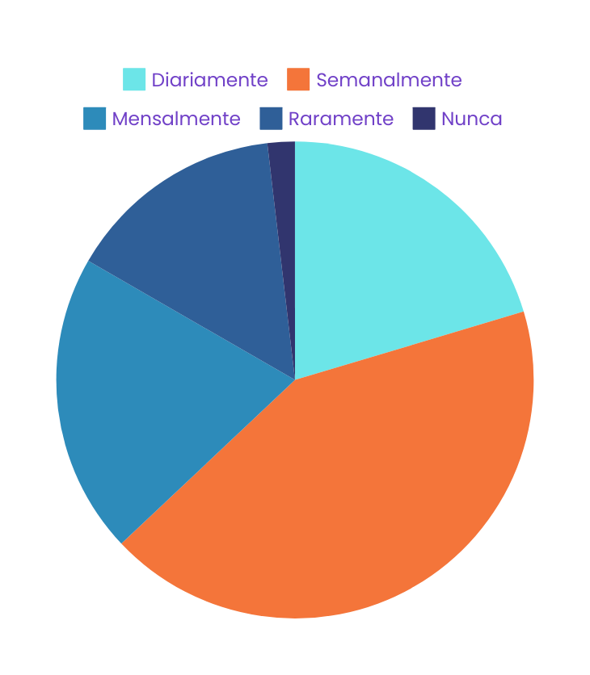

Achei Barato
Com que frequência você costuma procurar por promoções e descontos?
109 respostas

Slide 9
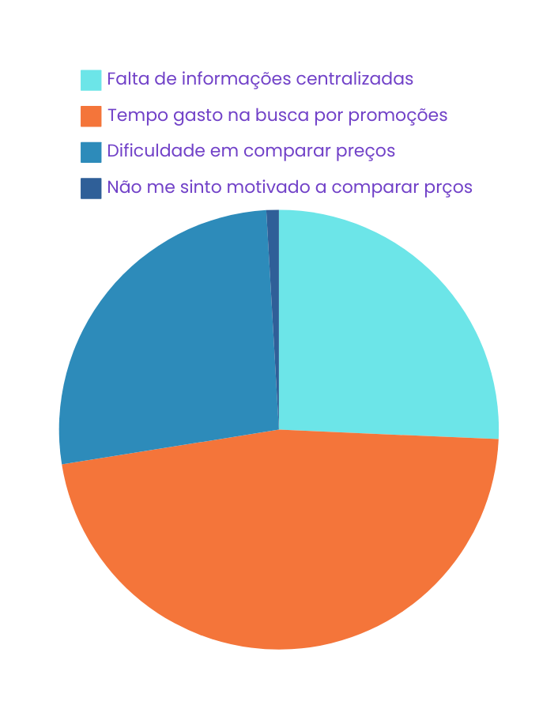
Achei Barato
Quais dificuldades você enfrenta atualmente ao procurar promoções de mercados locais?
109 respostas

Slide 10
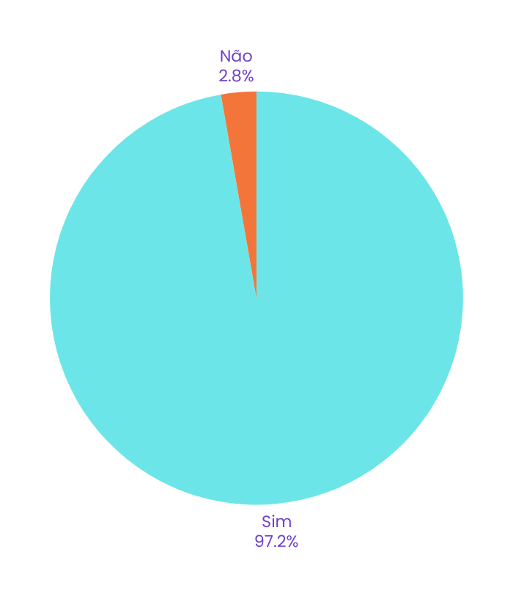
Achei Barato
Você usaria um aplicativo que oferece promoções e descontos de mercados locais na sua região?
109 respostas

Slide 14


Slide 15
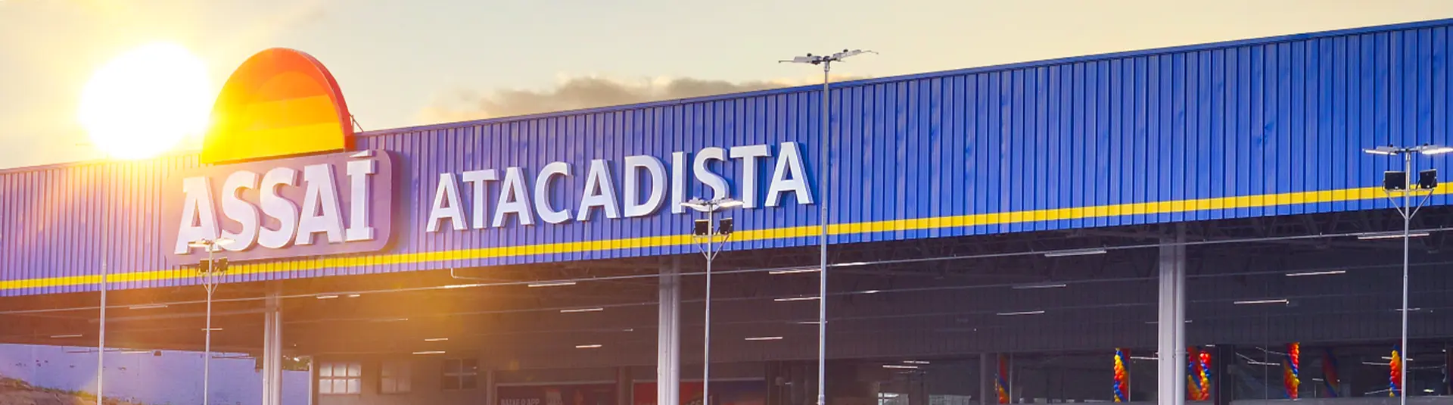

Slide 16
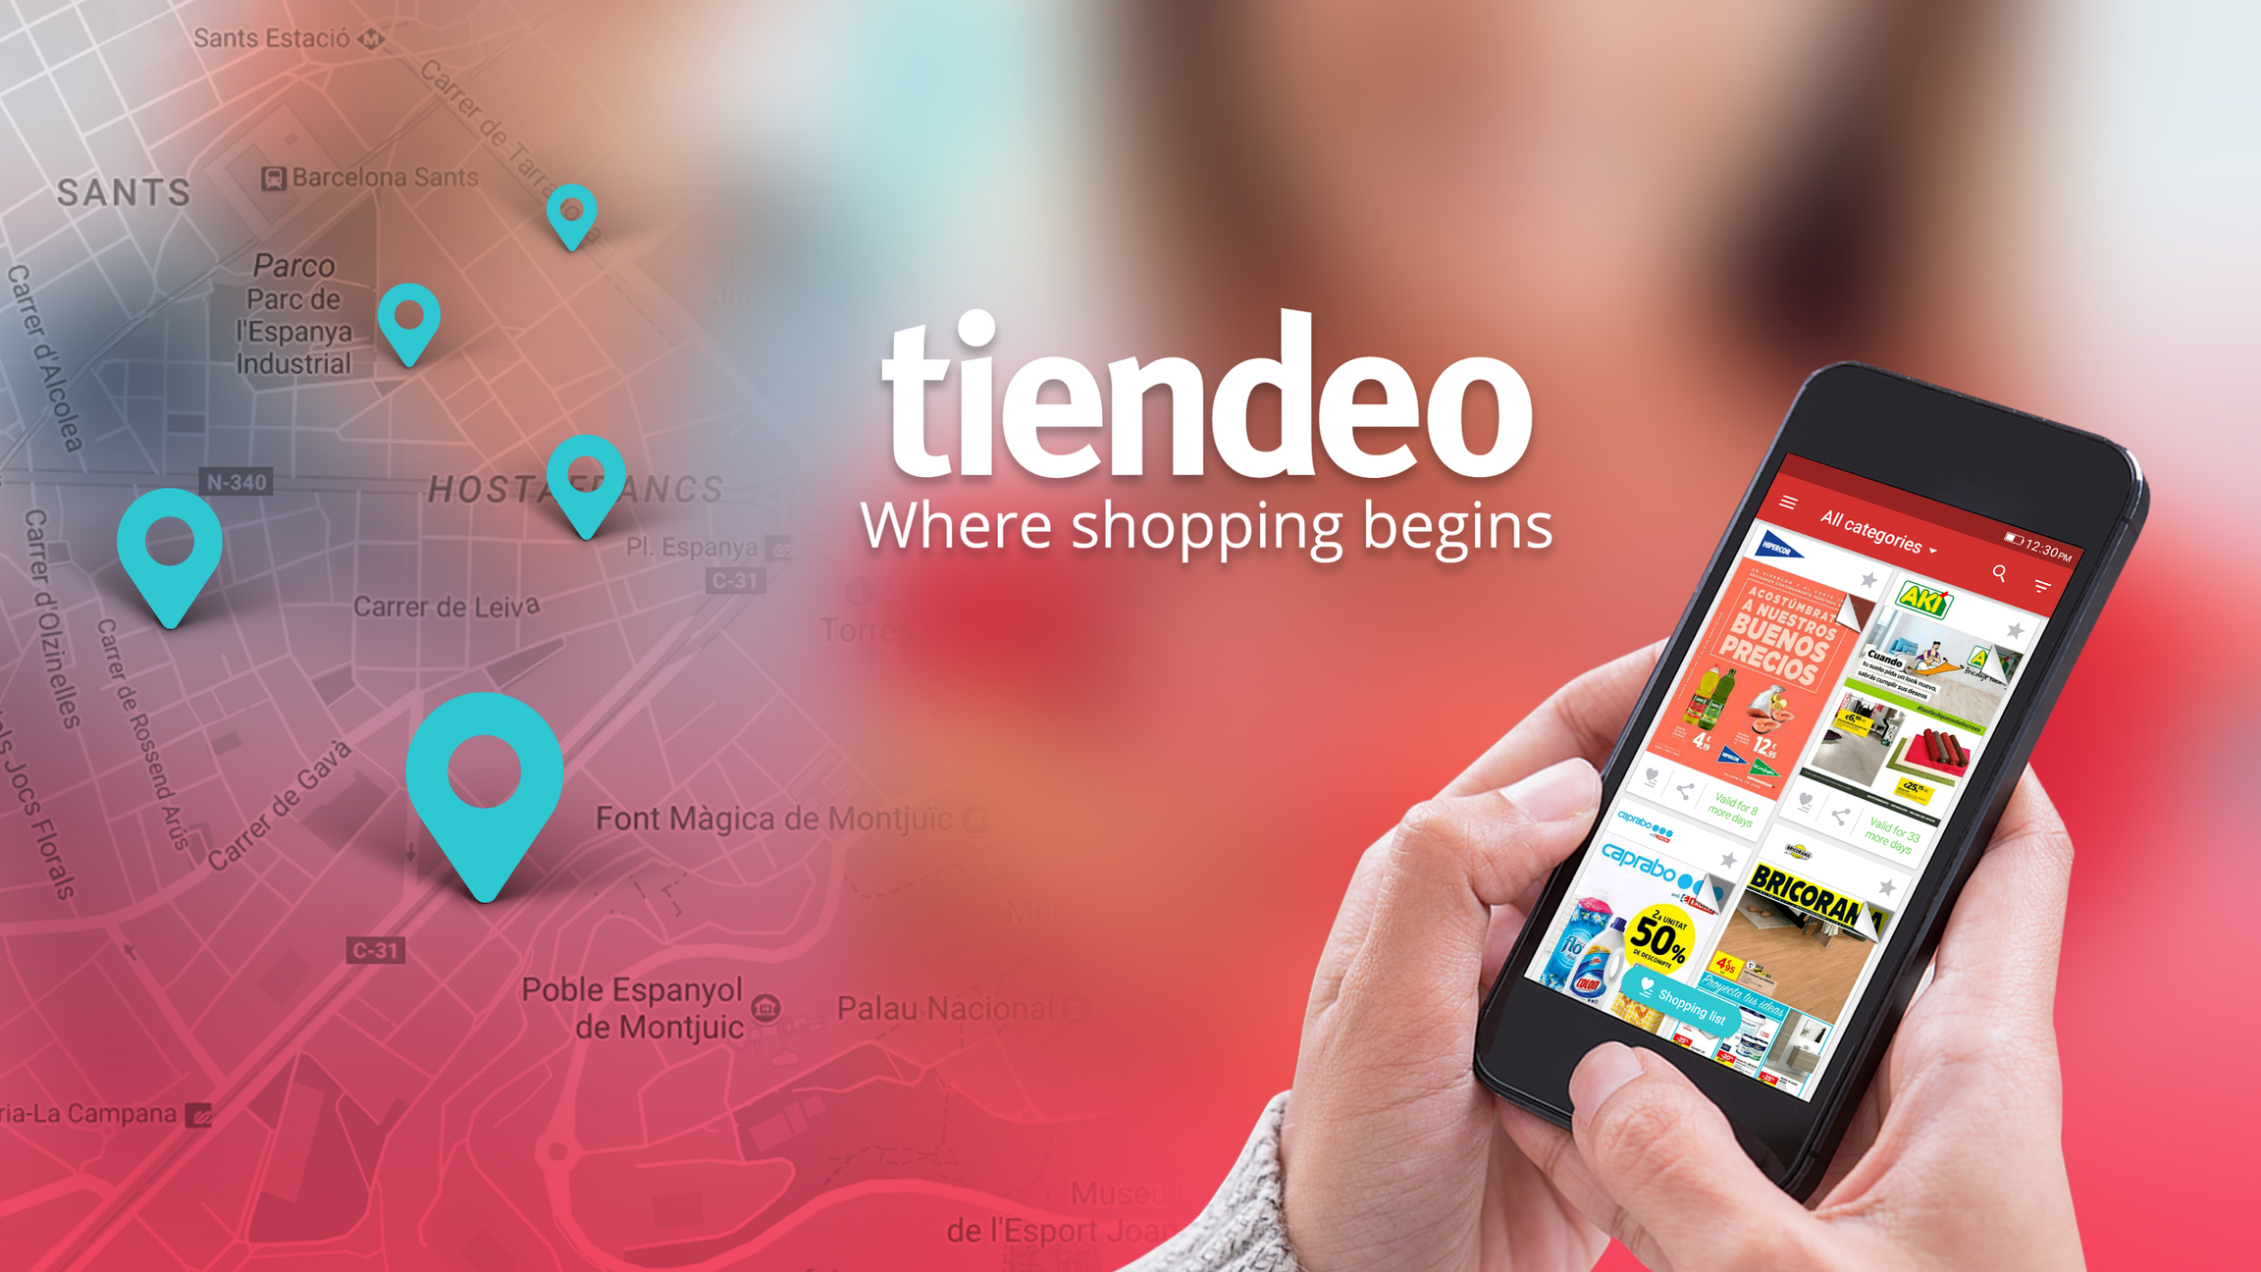

Slide 17


Slide 18
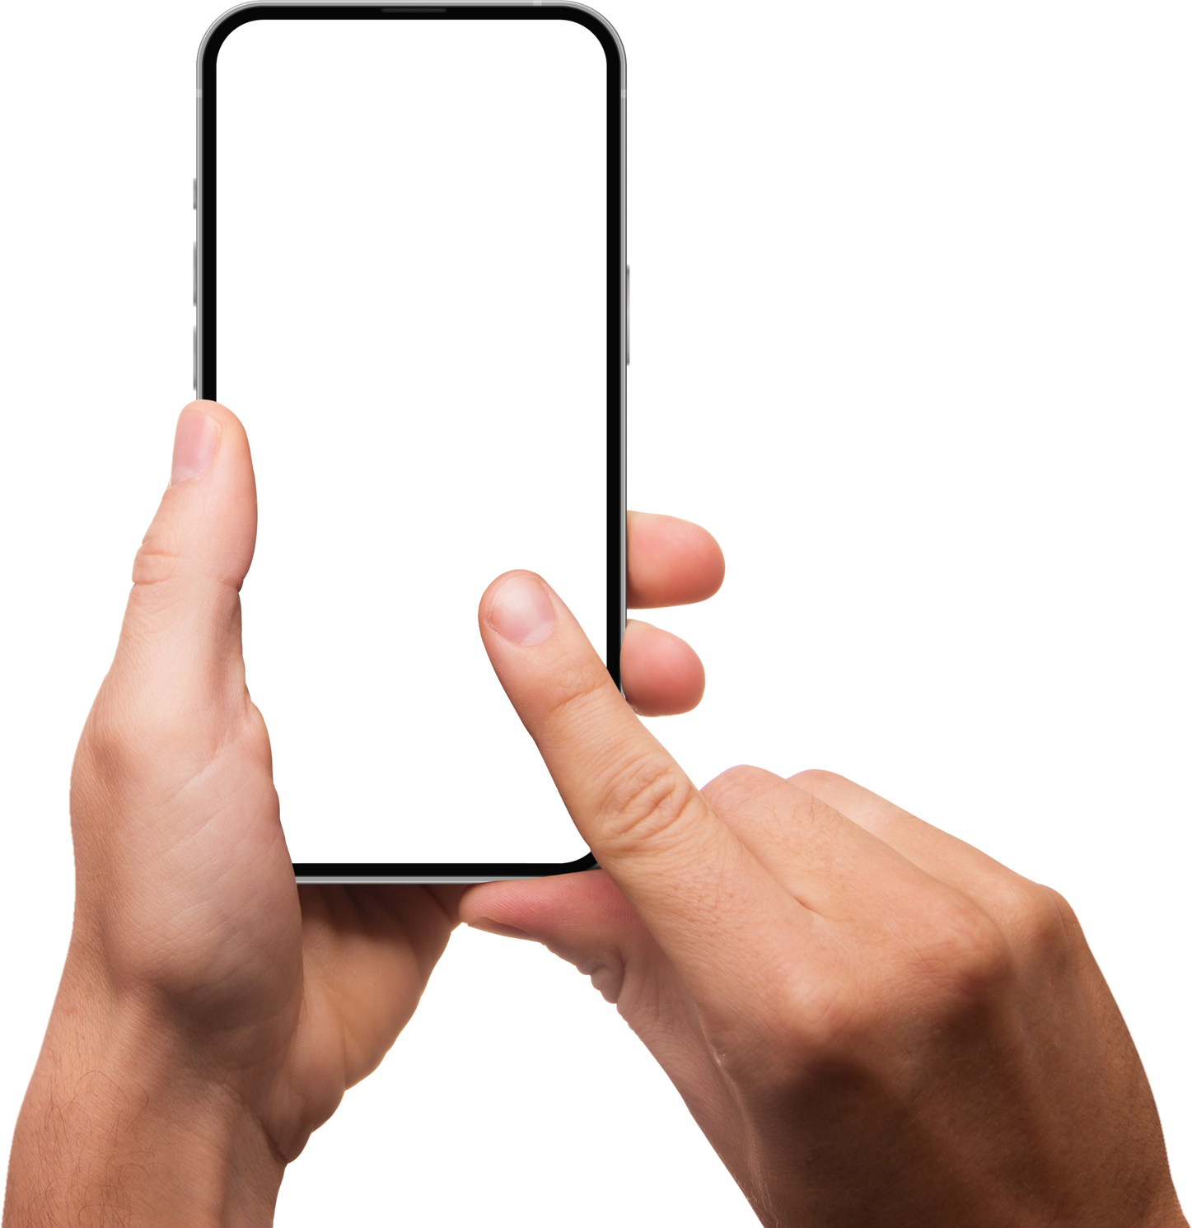
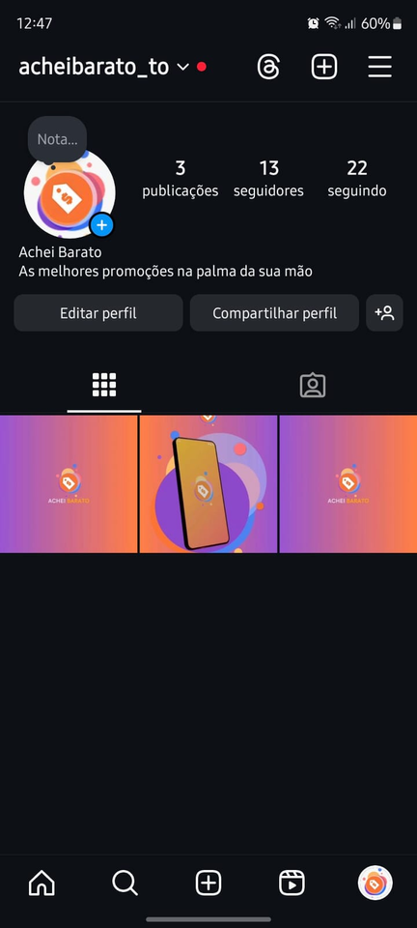

Slide 19
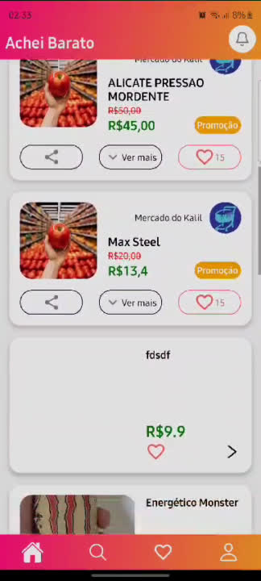

Slide 20






Romeu Borges
Ana Flavia
Jeová Barbosa
Dev Full-Stack
Dev Back-End
Dev Front-End
Kalil Garcia
Matheus Santos
Cassio Coutinho
Dev Front-End
UX/UI designer
Dev Front-End

Slide 21
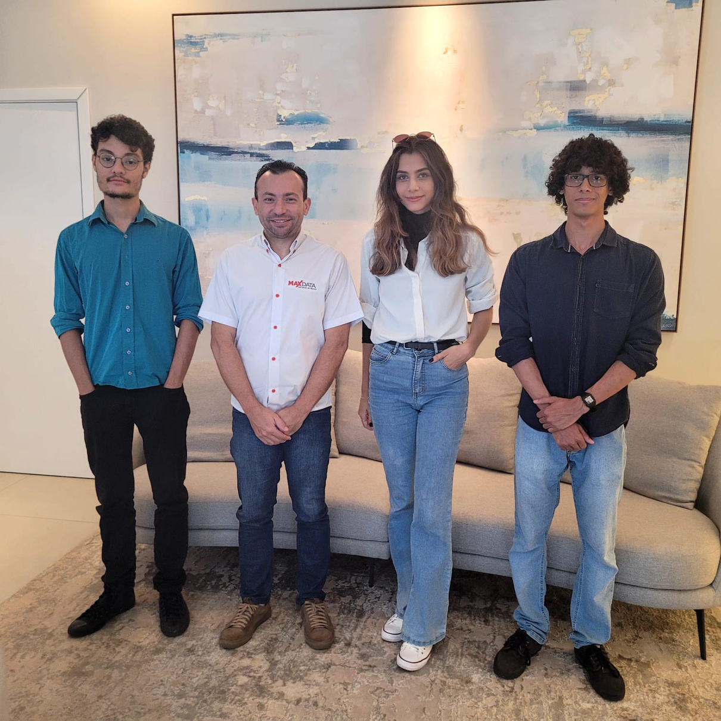


Slide 22
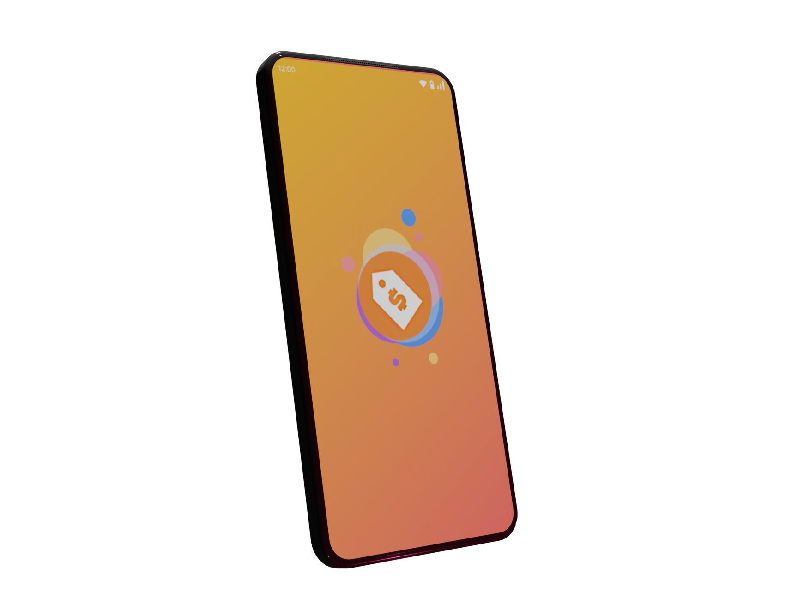


ACHEI BARATO
Economize tempo e dinheiro

Slide 23
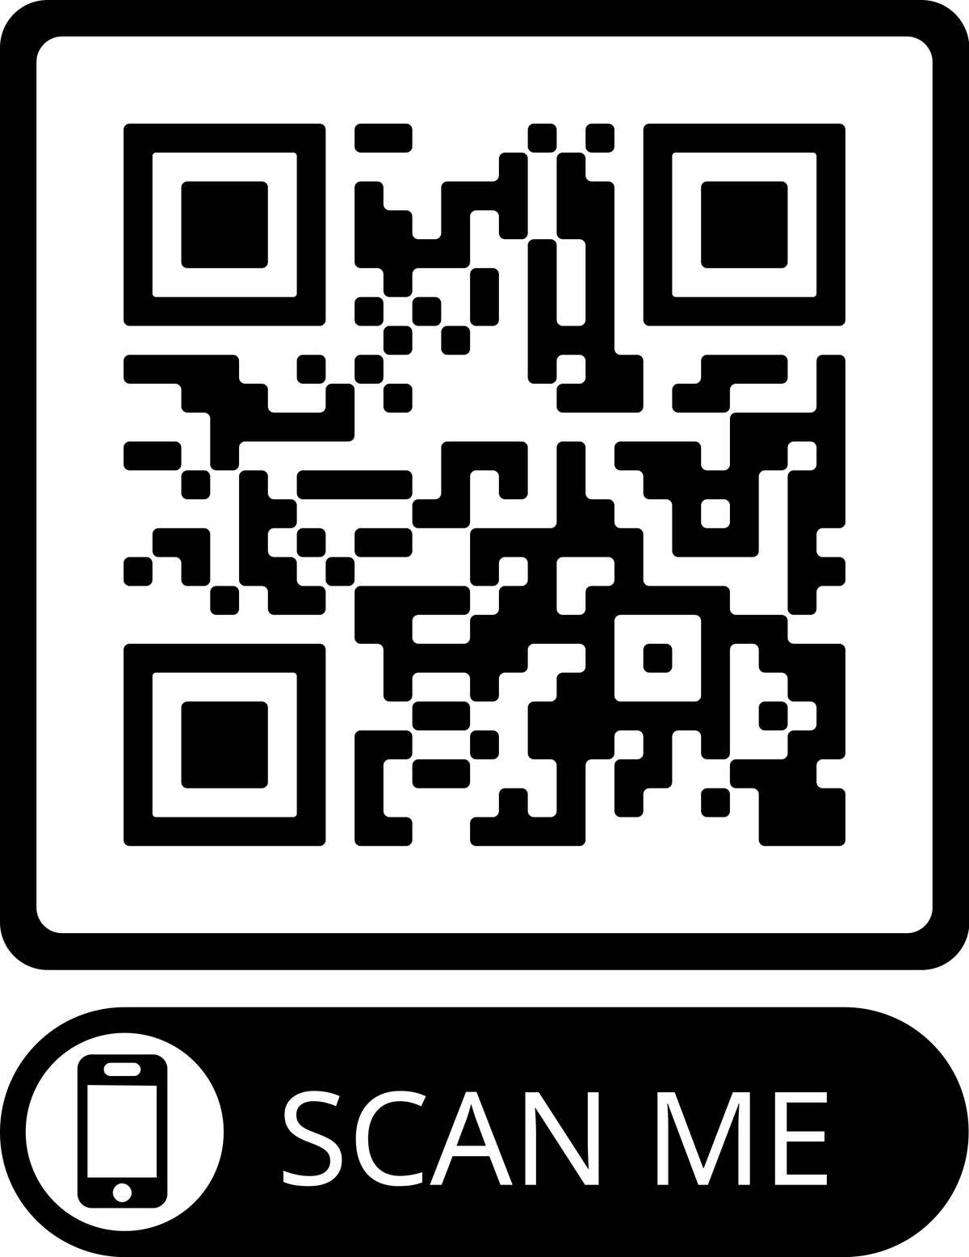

Slide 24
Dúvidas?

